Slide 1
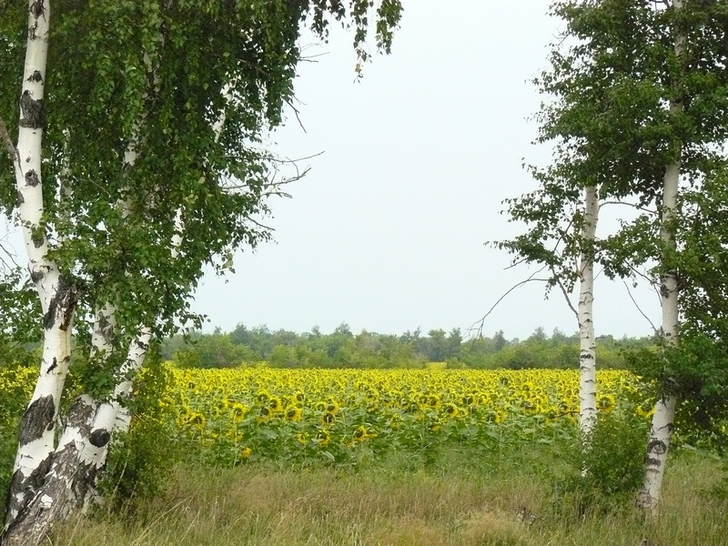
КЛЮЧЕВСКИЙ РАЙОН
Туристические объекты

Slide 2
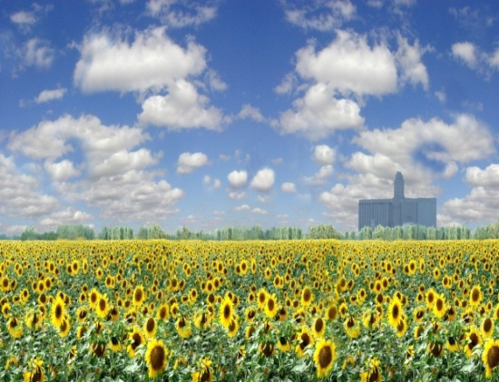
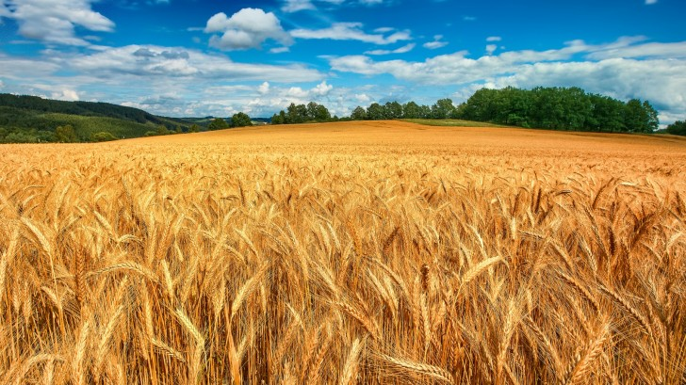
Характеристика района
КЛЮЧЕВСКИЙ РАЙОН
Экономико-географическое расположение: Ключевский район находится в западной части Алтайского края в степной зоне. На севере граничит с Кулундинским и Благовещенским, на востоке - с Родинским и Волчихинским, на юге – с Михайловским районами Алтайского края и на западе – с Павлодарской областью Республики Казахстан. .
Площадь района -304,3 тыс. га.
Численность населения- 17,3 тыс. чел.
На территории района расположены 18 сельских населенных пункта, объединенных в 11 муниципальных образований.
Природно-ресурсный потенциал района:
-плодородные сельскохозяйственные земли, значительные естественные кормовые угодья: площадь сельхозугодий составляет 249,9 тыс. га, из них более 63% приходится на пашню;
-лесные ресурсы составляет ленточный сосновый бор Касмалинский - источники древесного и недревесного сырья;
- неметаллические полезные ископаемые: На территории района значительны ресурсы гипса и мергелей. Их отложения наблюдаются в озерах, имеются месторождения кирпично-черепичной глины (Ключевское, Петуховское, Каипское).;
-рекреационно-туристические ресурсы: территория района пригодна для оздоровительного отдыха, строительства детских лагерей отдыха, кратковременной рекреации, охотничье-рыболовного туризма и сбора ягод, грибов, лекарственных растений.
Трудовой потенциал: трудовые ресурсы района – 9,4 тыс. чел., численность занятых в экономике – 7,9 тыс. чел.
Экономический потенциал:155 организаций, 412 индивидуальных предпринимателей.

Slide 3
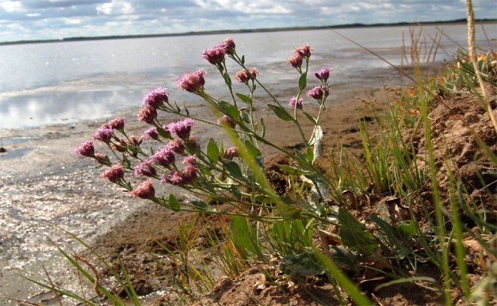
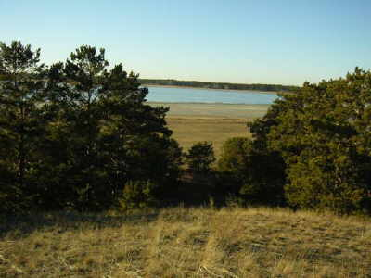
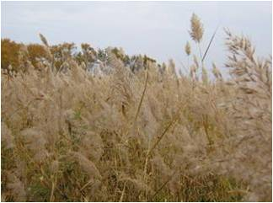
Памятники природы регионального значения
КЛЮЧЕВСКИЙ РАЙОН
Важным дополнением в спектре рекреационных ресурсов района являются имеющиеся на его территории памятники истории, культуры, архитектуры, а также памятники природы регионального и местного значения. Постановлением администрации Алтайского края от 13.04.1998 года (№ 234) «О памятниках природы краевого значения на территории Алтайского края» в Ключевском районе были объявлены памятниками природы регионального значения, следующие объекты: оз. Шукыртуз, оз. Бульдюк, оз. Петуховское, оз. Куричье и урочище Касалгач.

Slide 4
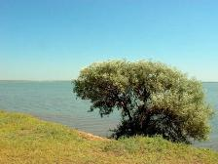
«Озеро Шукыртуз»
Озеро Шукыртуз расположено в 5 км восточнее от с. Истимис Ключевского района Алтайского края.
Озеро Шукыртуз — бессточный водоем, это овальное блюдечко с соленой водой в степи. Озеро не имеет сообщения с реками. Подпитывается озеро атмосферными осадками, снеготаянием и грунтовыми водами. Озеро со всех сторон окружено степью, на его побережье практически нет деревьев, поэтому берег прекрасно подходит для использования в качестве пляжа.
Озеро Шукыртуз относится к озерам сульфатно-хлоридного типа. Вода сильно минерализована, общее содержание солей -189 г/л; класс воды хлоридно-сульфатный, группа – натриевая. Вода в озере настолько соленая, что выталкивает человека, удерживая его на поверхности Озеро обладает минеральными грязями темно-серого или черного цвета с сероводородным запахом, а также заселено артемией.
Соленая вода, обилие степного солнца, а также целебные свойства иловой грязи, находящееся на дне водоема создают неповторимые условия для отдыха и лечения.
Жителями и гостями района в летнее время озеро активно используется для водной рекреации и лечебных процедур (раполечение, грязелечение).

Slide 5
«Озеро Петуховское»
Озеро «Петуховское» расположено в ленточном бору Ключевского лесхоза. Указанное озеро является памятником природы ( ранее озеро использовалось для добычи сырья для изготовления моющих средств Петуховским содовым заводом, открытым по постановлению В.И. Ленина). Озеро образовалось в котловине выдувания и относится к озерам карбонатного типа. Озеро окружают песчаные дюны с последующим переходом в лесной массив, где можно собрать большое разнообразие грибов и ягод. Здесь же расположено излюбленное место отдыха местных жителей в сосновом бору - Сопка любви.

Slide 6
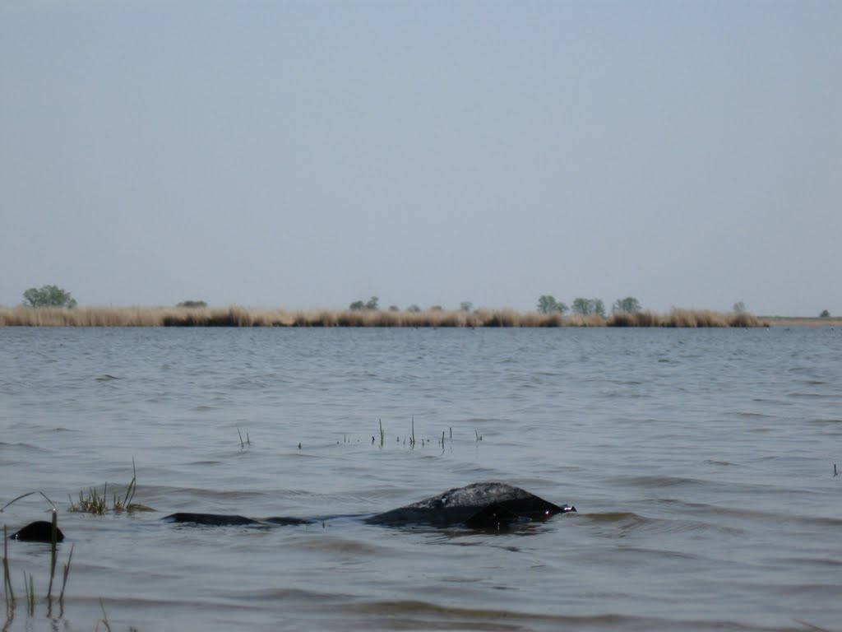
«Озеро Бульдюк»
Озеро Бульдюк расположено на окраине с. Каип.
Площадь озера 170 га, максимальная глубина-3,5 м. Вода пресная с привкусом сероводорода. Водные обитатели –карась серебристый, карась золотистый, карп зеркальный. Используется для отдыха населения и ловли рыбы.

Slide 7
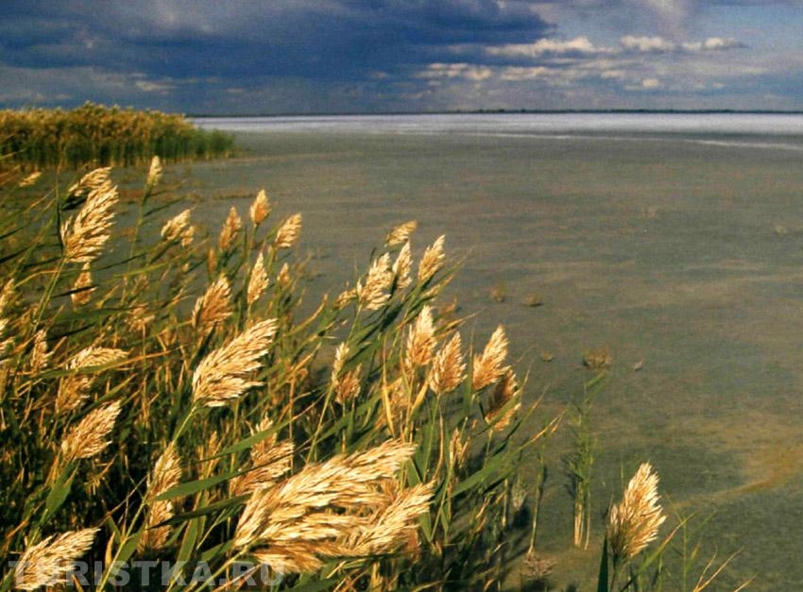
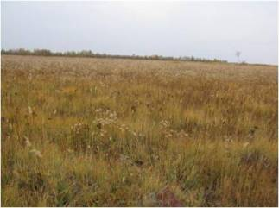
Озеро Куричье и урочище Касалгач
Озеро Куричье и урочище Касалгач расположены в 4 км северо-западнее с. Западный Угол. Площадь занимаемая памятником природы, составляет 1354 га.
Озеро Куричье образовалось в котловине выдувания, берега заболочены. Восточный берег представлен песчаными дюнами, переходящими в кочкарник.
Урочище Касалгач расположено на южном берегу озера Куричьего. Озеро и урочище разделено стеной непроходимого камыша, Урочище Касалгач представляет собой нетронутый участок степи. Обитатели озера- рачек артемия; надводные- большая пеганка, белый хохотун, реликтовая чайка, шилоклювка, кулик-сорока, большой кроншнеп. Обитатели урочища Касалгач- лось, волк, косуля, лиса, зайцы, хорек; из птиц журавль-красавка и хищные болотные.

Slide 8
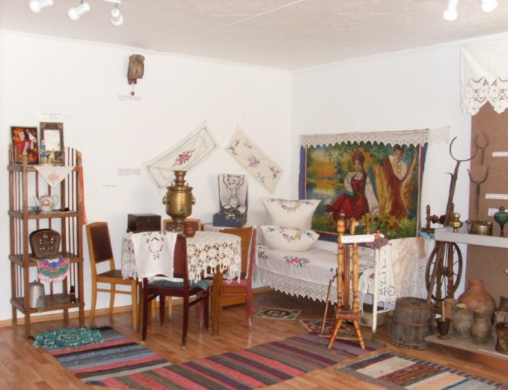
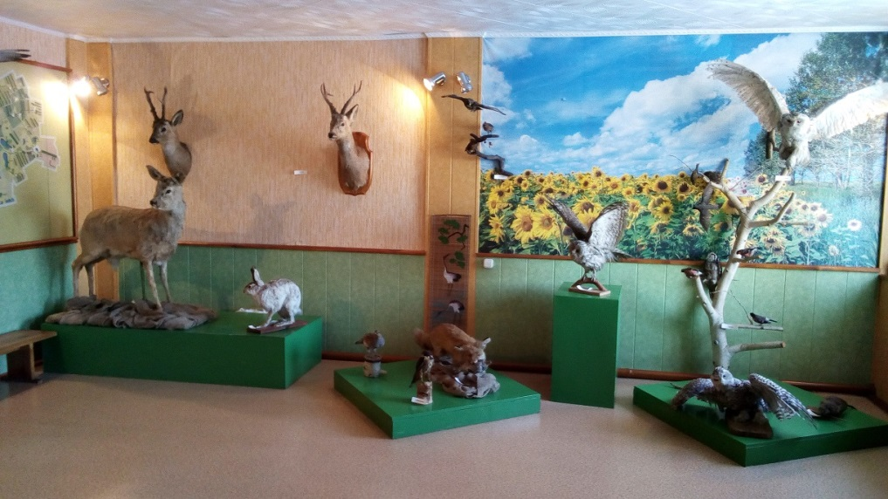
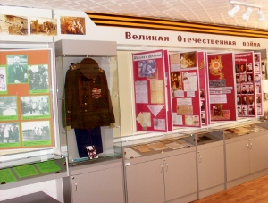
Районный краеведческий музей
Познакомиться с историей района можно в районном краеведческом музее, в котором хранится более 7 тысяч предметов хранения основного фонда: предметы старины, фотографии и документы, экспонаты разных периодов 95-летней истории района.
Посетителей радушно встретят музейные сотрудники, проведут по залам: «ЗАЛ СТАРИНЫ», «ЗАЛ БОЕВОЙ И ТРУДОВОЙ СЛАВЫ», «ЗАЛ ПРИРОДЫ», «ЗАЛ ВРЕМЕННЫХ ВЫСТАВОК». Посетитель сможет увидеть и проследить хронологию истории развития района разных лет.

Slide 9
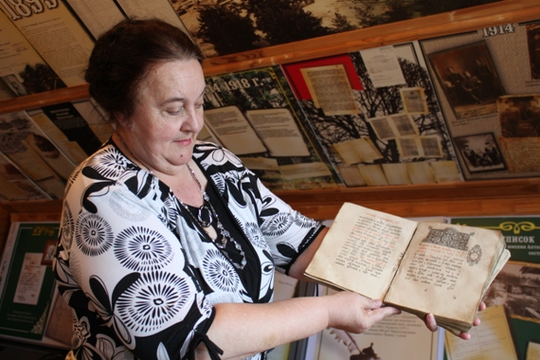
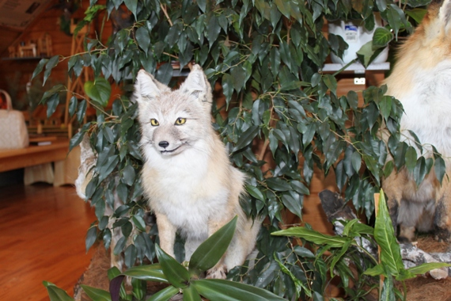
Музей леса
Музей леса Ключевского района, созданный в 2004 году при предприятии «Лес Сервис», недавно вошел в маршрут Большого Золотого кольца Алтая. Теперь еще больше жителей и гостей региона смогут посетить объект, где за 7 лет собрана уникальная информация об истории лесного дела: документы, фотографии, награды, личные вещи людей, предметы быта и многое другое.

Slide 10
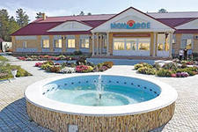
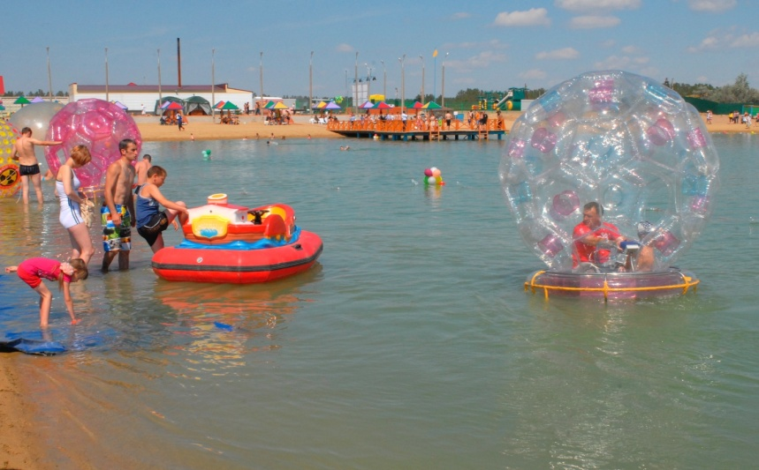
Культурно-оздоровительный комплекс «Моховое»
В с. Ключи действует культурно-оздоровительный комплекс «Моховое» . Комплекс построен на опушке ленточного бора, около озера Моховое, 6 гостиничных номеров на 11 мест, имеется сауна, бассейн, грязелечебница, массажный кабинет и кафе-бар.
Организован искусственный водоем для купания и отдыха населения с благоустроенной пляжной зоной. Имеется волейбольная площадка для активного отдыха, водные аттракционы. С учетом особенностей степной зоны появляется уникальная возможность оздоровления и комфортного семейного отдыха.

Slide 11
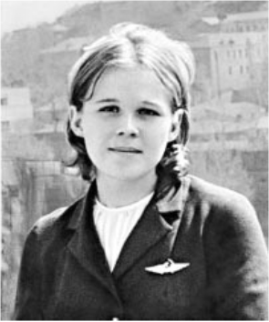
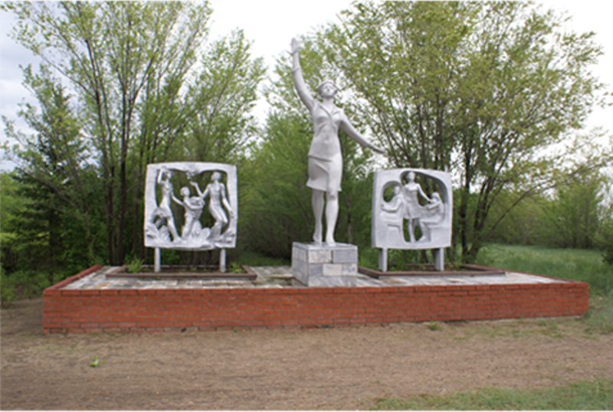
Памятник Надежде Курченко
Жители района гордятся подвигом Надежды Курченко, в честь которой установлен памятник в селе Новополтава – селе в котором родилась, жила и училась в школе до 6 класса.
Бортпроводница Надежда Курченко погибла при исполнении служебных обязанностей: при захвате бандитами пассажирского самолета, закрыв грудью доступ в кабину пилота.
В Новополтавской средней школе открыт музей Надежды Курченко, который стал центром нравственного и патриотического воспитания школьников.

Slide 12
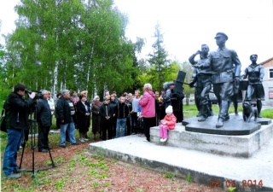
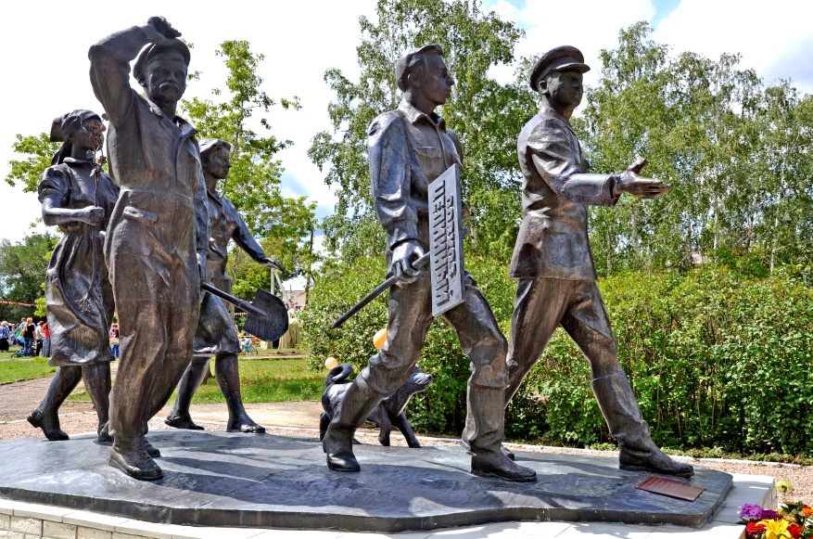
Памятник первоцелинникам
Ровесником эпохального события в Ключевском районе стал поселок Целинный, где вполне закономерно установлен памятник первоцелинникам. Это дань их усердию и трудолюбию, ибо вклад пионеров освоения целины в развитие Алтая - бесценен.
В период освоения целины в число районов, где ввели в оборот значительные площади, вошел и Ключевский район. Только за март 1954 года он стал второй родиной для 200 комсомольцев. К концу 1956 года число переселенцев на ключевскую землю превысило 500 человек. Именно ценой совместных с местными жителями усилий в первый год в районе было распахано 13 тысяч гектаров земли, а в последующие три года еще 65 тысяч.

Slide 13
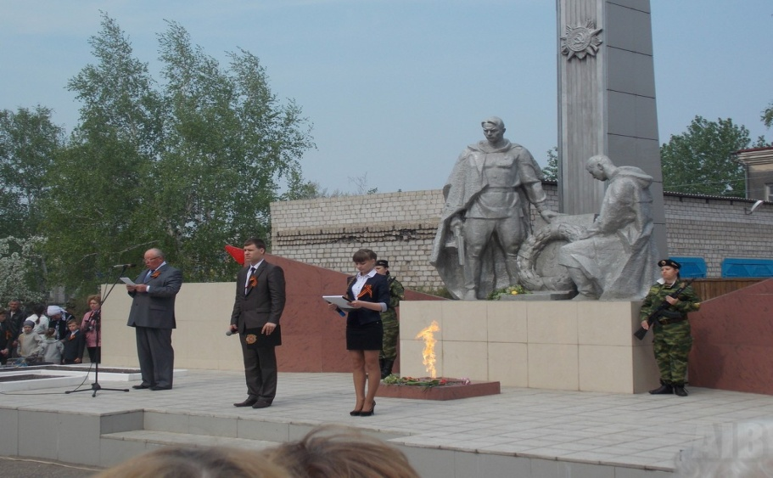
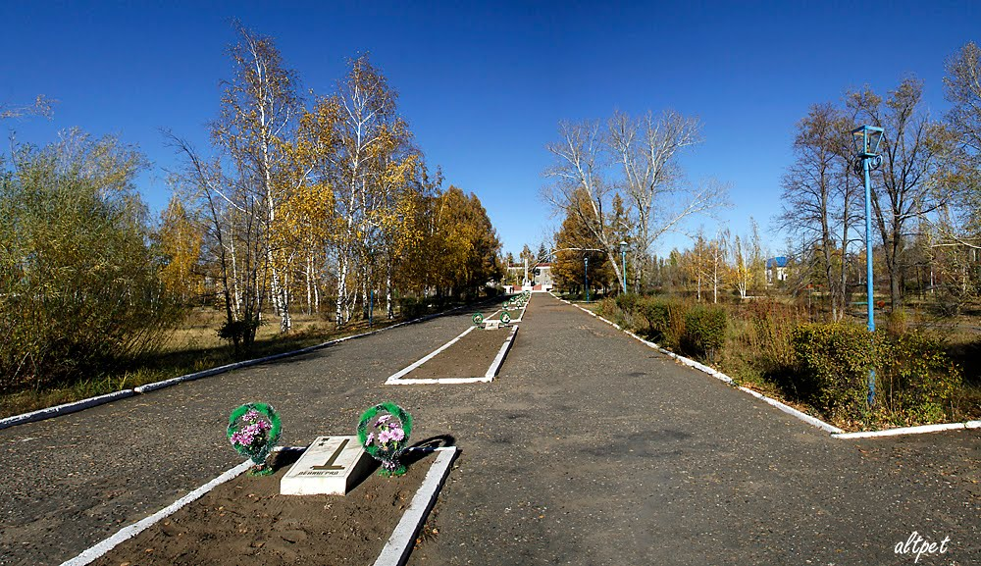
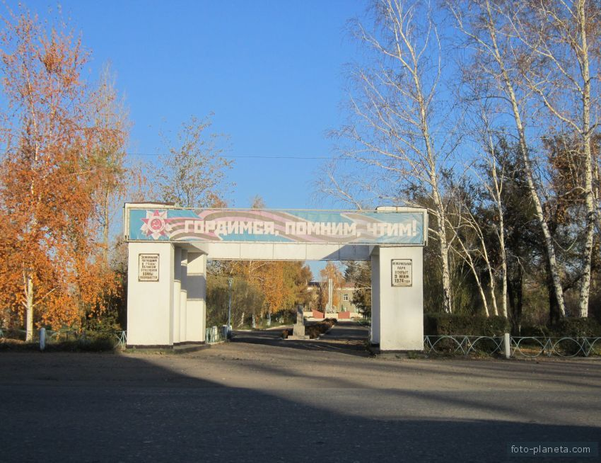
Мемориальный комплекс воинам, погибшим в годы ВОВ
В центре с. Ключи расположен мемориальный комплекс воинам, погибшим в годы Великой Отечественной Войны, который символизирует дань уважения памяти участникам ВОВ.

